Slide 1
연구결과 보고
21611616
박민재

Slide 2
INDEX
Tensorflow 환경 구축
Tensorflow 의 이해
앞으로의 계획

Slide 3

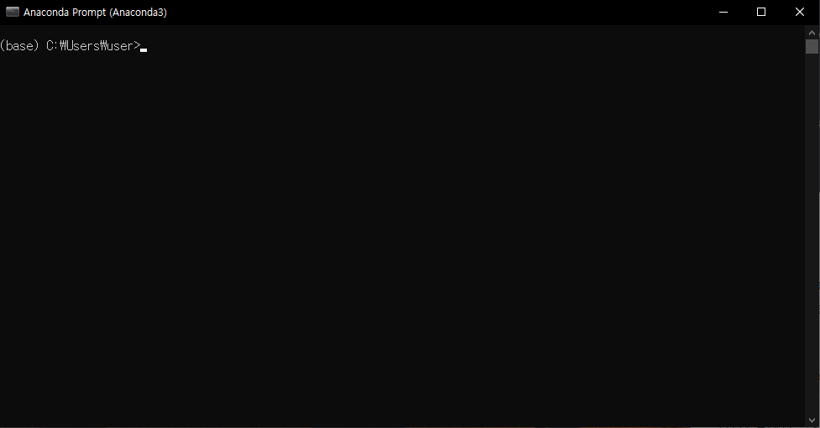
Tensorflow 환경 구축
아나콘다 프롬프트를 이용하여 설치.
기존에 설치한 anaconda의 폴더를 찾아보면 프롬프트를 찾을 수 있음.

Slide 4
Tensorflow 환경 구축
1. 가상환경 구축
2. 가상환경 실행
3. Tensorflow 설치
4. python 실행
5. Tensorflow module import
6. 예제 코드 실행

Slide 5
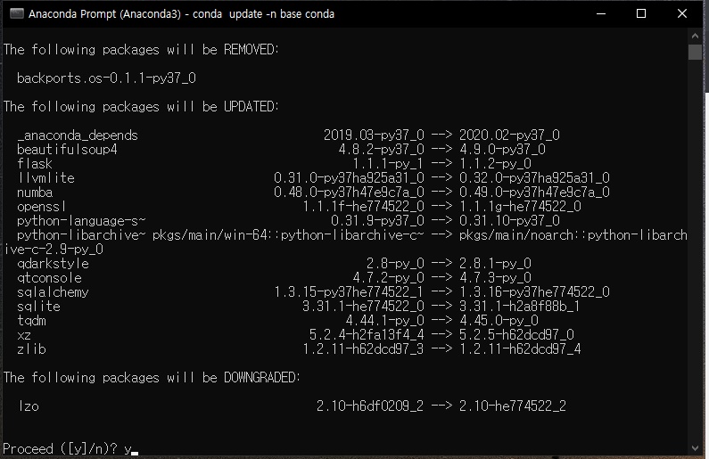

Tensorflow 환경 구축(아나콘다 업데이트)
먼저 아나콘다에 관한 것들을 업그레이드.
1. Conda update –n base conda

Slide 6

Tensorflow 환경 구축(아나콘다 업데이트)
2. pip install msgpack
3. Python –m pip install –upgrade pip

Slide 7
Tensorflow 환경 구축
1번의 실패 후 성공

Slide 8
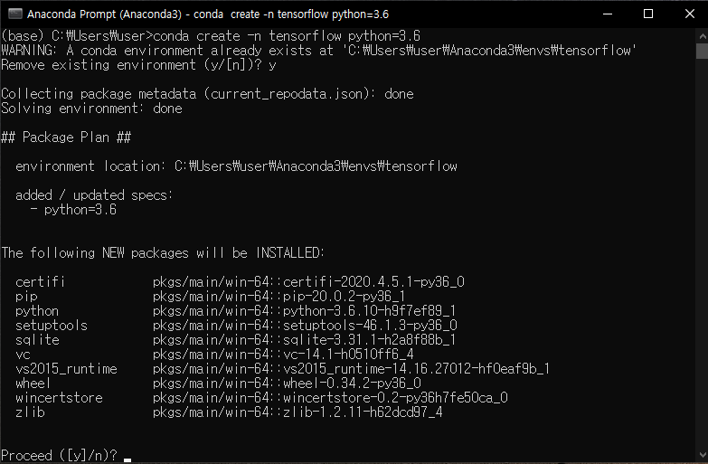
Tensorflow 환경 구축(실패)
가상환경 구축
Conda create –n tensorflow python=3.6
(원래 설치되어 있어서 삭제하고 다시
환경 구축함)

Slide 9
Tensorflow 환경 구축(실패)
2. 가상환경 활성화
Conda activate tensorflow
(activate tensorflow 해도됨)
3. Pip install –ignore-installed –upgrade tensorflow(CPU버전 설치)

Slide 10
Tensorflow 환경 구축(실패)
위의 시도로 Tensorflow를 깔고
다시 켜서 가상환경을 활성화 시키고
Python을 켜고
Tensorflow를 import했는데
Module이 없다는 문제 발생.

Slide 11
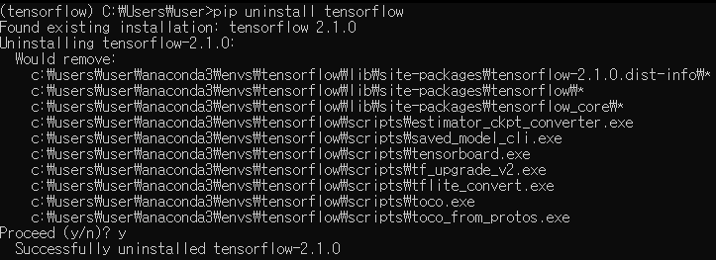
Tensorflow 환경 구축(성공)
먼저 깔려있던 Tensorflow를 삭제함.

Slide 12
Tensorflow 환경 구축(성공)
먼저 깔려있던 Tensorflow를 삭제함.

Slide 13
Tensorflow 환경 구축(성공)
버전의 오류일 수도 있다고 해서
가상환경을 활성화 시킨 후
Tensorflow 2.0버전을 설치해봄.

Slide 14
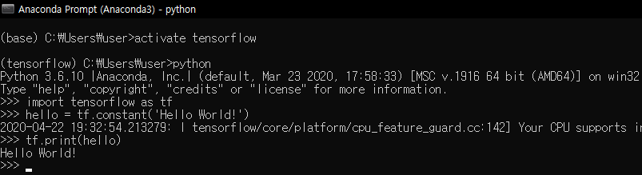
Tensorflow 환경 구축(성공)
그리고 마찬가지로 예제 코드 입력
가상환경 활성화
Python 실행
Import tensorflow as tf
Hello = tf.constant(‘Hello World!’)
Tf.print(hello)
출력에 성공 한 모습

Slide 15
Tensorflow 환경 구축(문제점)
이전에는 가상환경을 통한 설치가 제대로 이루어 지지 않았던 것 같음.
텐서플로우 버전에 이상이 있었던 듯 함.
설치 후 Session이라는 코드가 있었는데 이것을 넣고 실행하니 모듈을 찾을 수 없다고 함(2.0에는 자동으로 session을 해준다고 함. 필요 없는 코드를 친 셈)

Slide 16
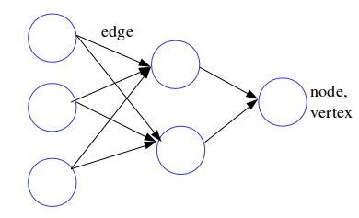
Tensorflow 의 이해
텐서 : 2차원 -> 3차원 이상의 차원으로 배열을 확장 한 것.(와닿지 않은 부분.)
노드 : 하나의 연산
엣지 : 노드와 노드 사이를 이어주는 것

Slide 17
Tensorflow 의 이해
Tensorflow를 import하면 빈 그래프가 생성됨.
우리가 노드를 생성할 때 마다 이 기본 그래프에 자동으로 연결됨.
코드를 다 입력하고 나서 Session을 해줘야함.
Session을 하기 전에는 아무 연산도 수행되지 않고, 흐름으로만 간주함(add라는 코드를 입력해도 Session을 하지 않으면 수행이 되지 않고 ‘이곳은 add’라는 이정표와 같은 기능만 함)

Slide 18
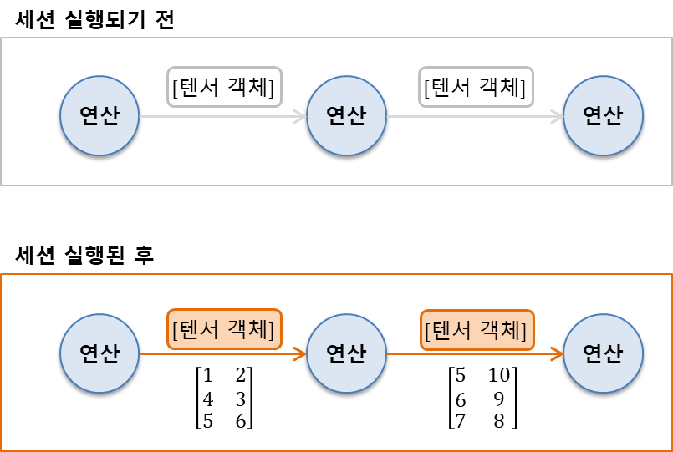
Tensorflow 의 이해

Slide 19
앞으로의 계획
Tensorflow 설치를 완료했습니다.
코드나 이런것을 공부해야 할까요??

